Slide 1
온라인 쇼핑몰
2020575018 김지민

Slide 2
1. 프로젝트 생성 및 기본 설정
2. 페이지 구조 설계
프로젝트 이름을 "온라인 쇼핑몰"로 설정 프레임 크기를 1440px x 900px로 설정 캔버스 배경색을 #ffffff로 설정
메인 페이지: 상품 목록, 카테고리 필터, 검색 기능 등을 포함 상품 상세 페이지: 상품 이미지, 설명, 가격, 구매 버튼 등을 포함 장바구니 페이지: 선택된 상품 목록, 총 가격, 결제 버튼 등을 포함 결제 페이지: 결제 정보 입력, 결제 방식 선택, 결제 완료 등을 포함 마이 페이지: 주문 내역, 배송 정보, 쿠폰 관리 등을 포함

Slide 3
3. 컴포넌트 정의 및 재사용
4. 프로토타입 제작
5. 디자인 시스템 구축

Slide 4
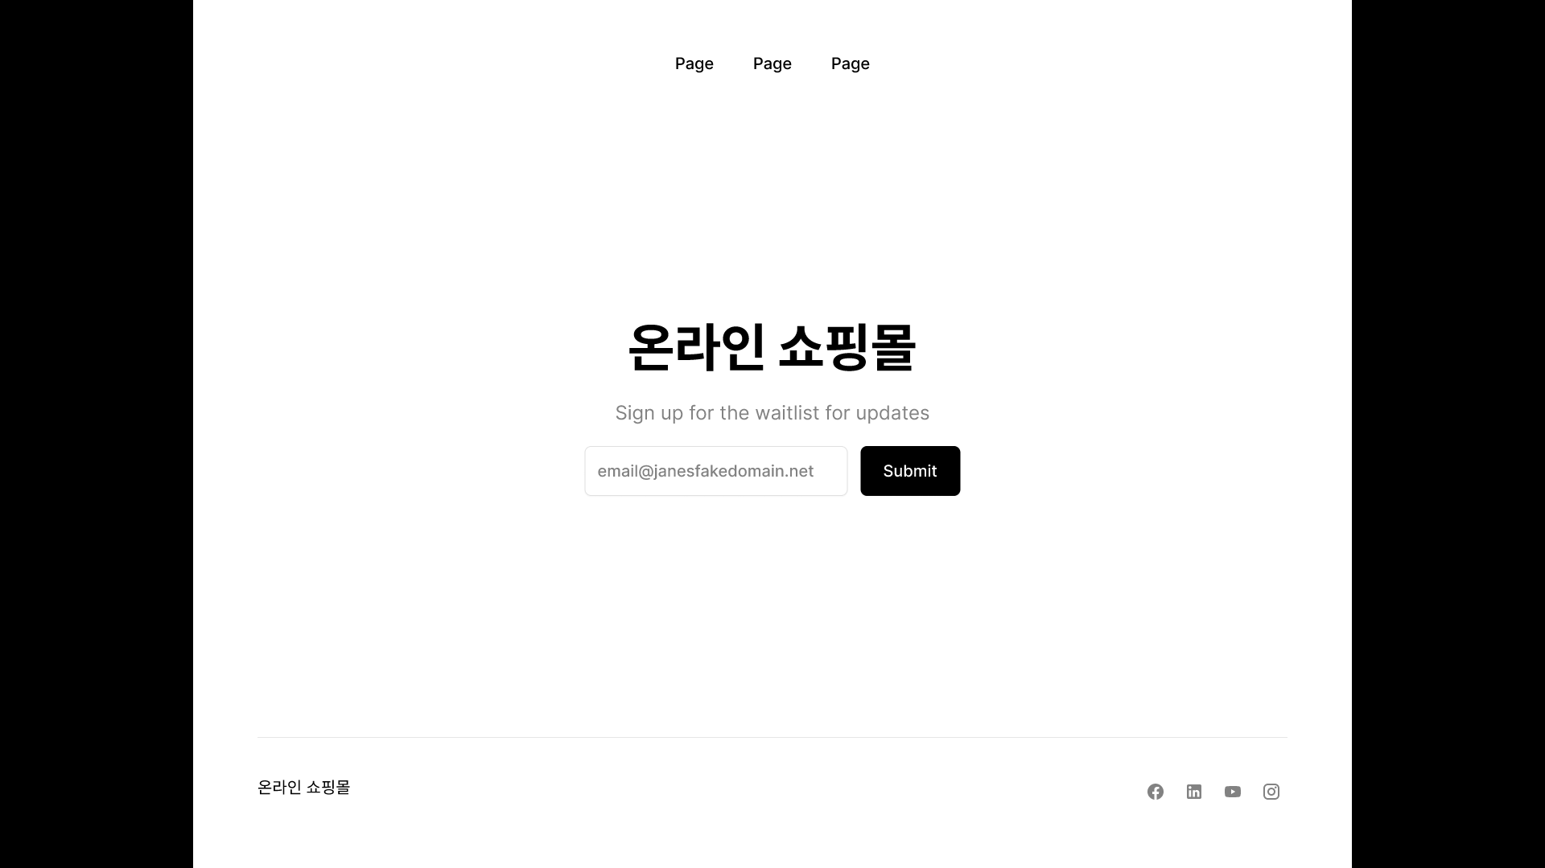

Slide 5
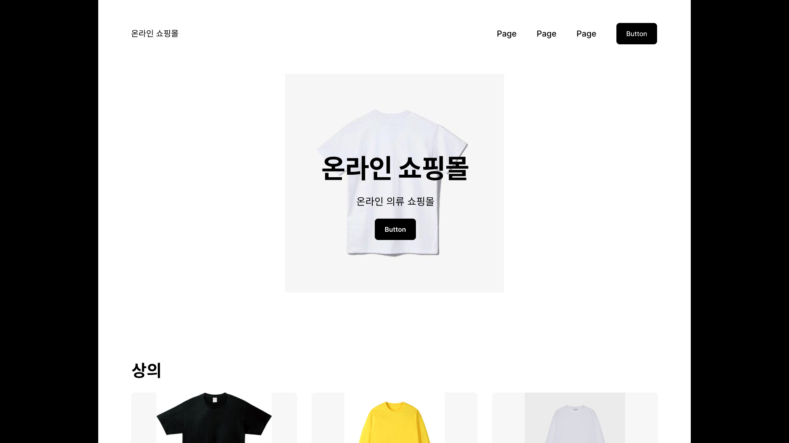

Slide 6
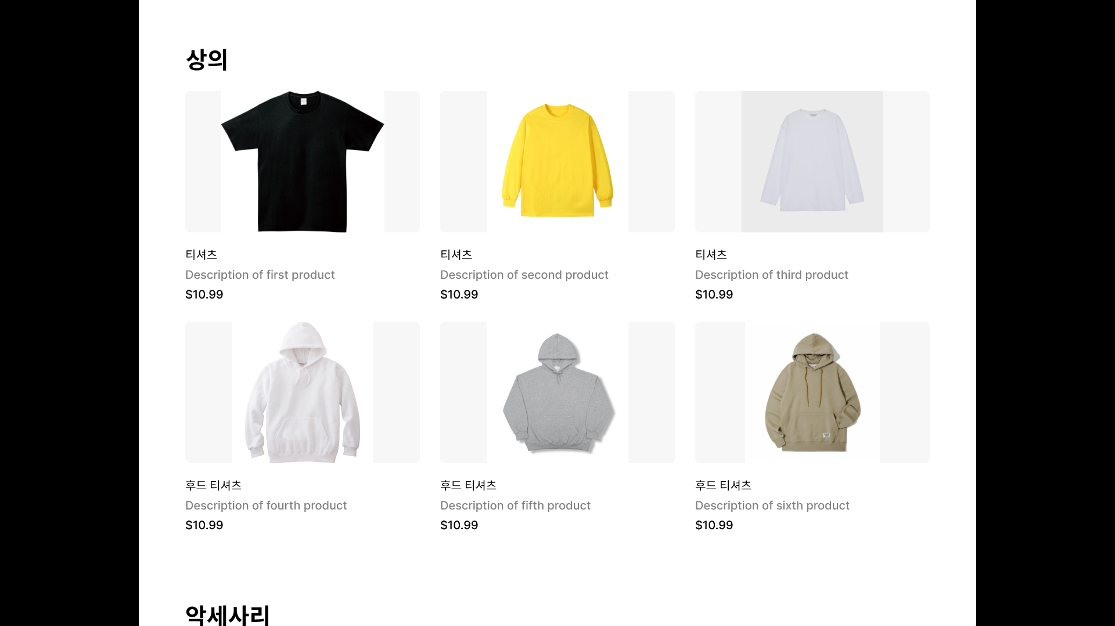

Slide 7
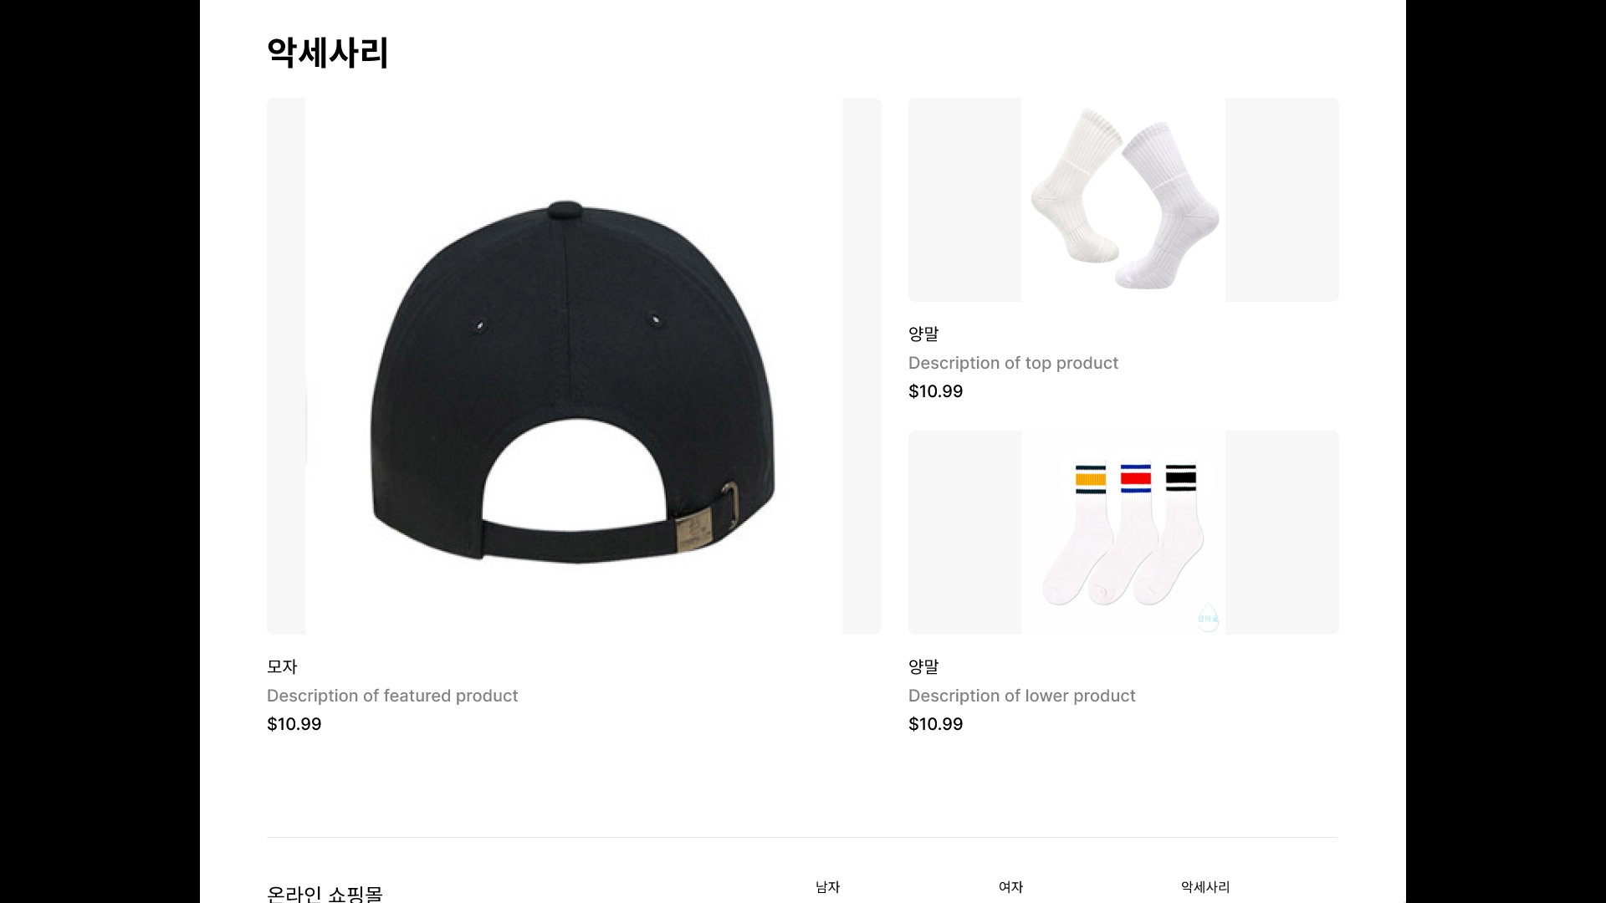

Slide 8
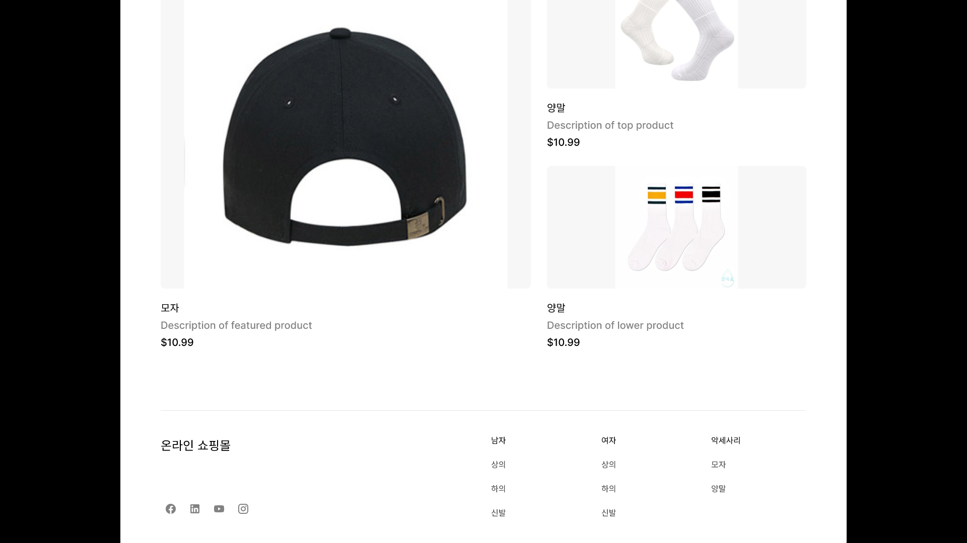

Slide 9
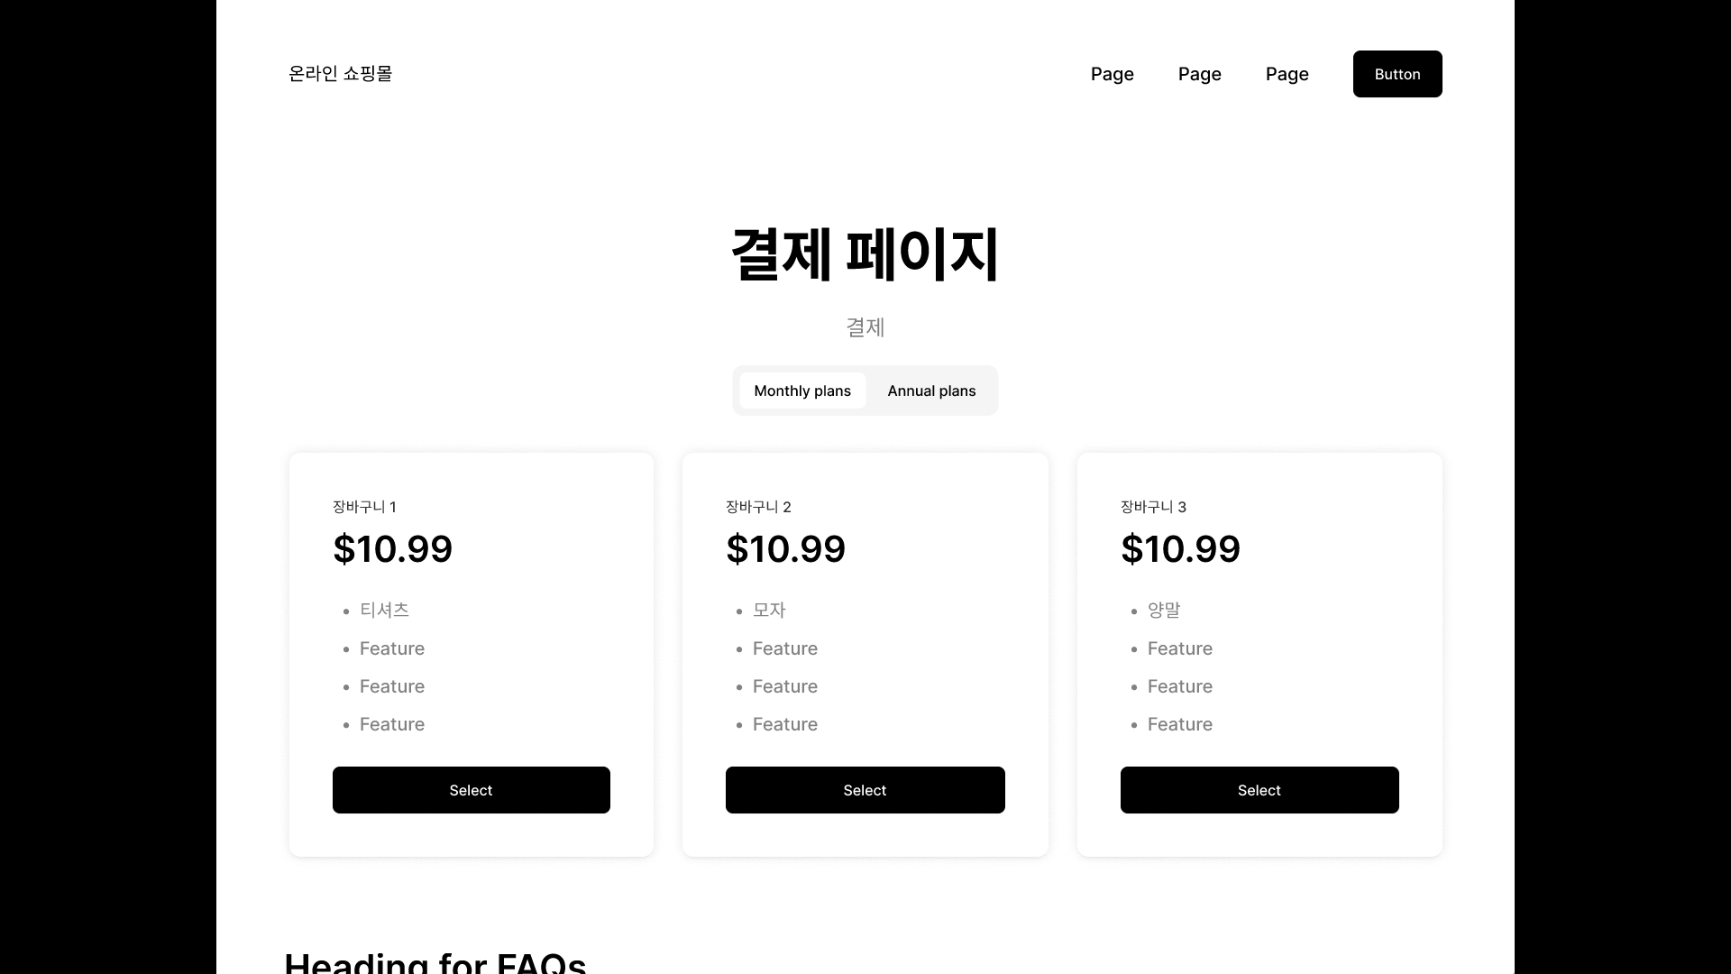

Slide 10
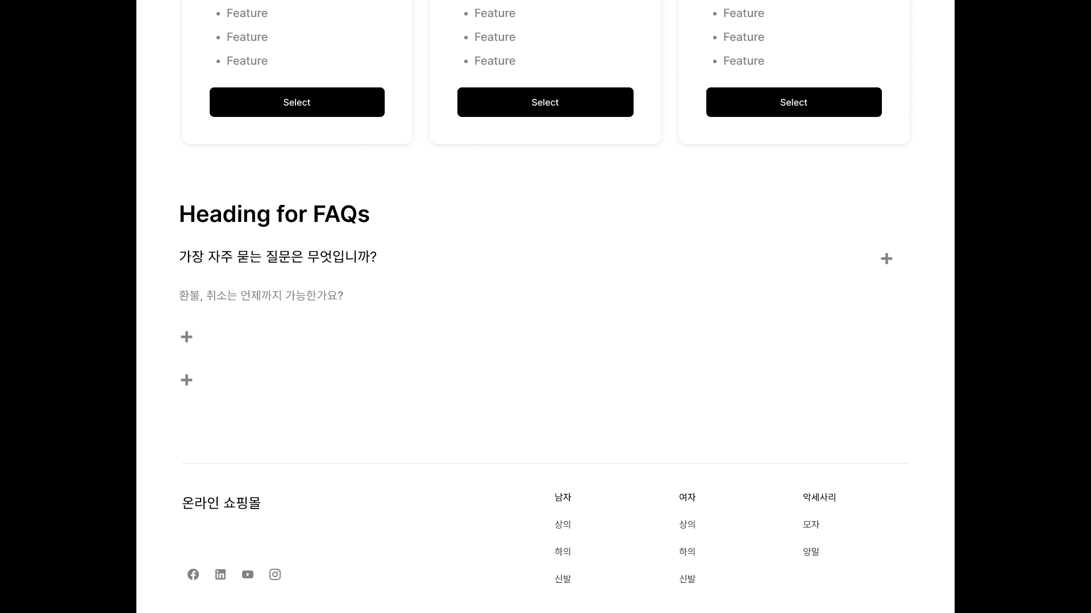

Slide 11
https://www.figma.com/proto/JBSBzGlJByjh8NherLnEv4/Untitled?type=design&node-id=5-220&t=zsScaELzszdyyTvu-0&scaling=min-zoom&page-id=0%3A1

Slide 12
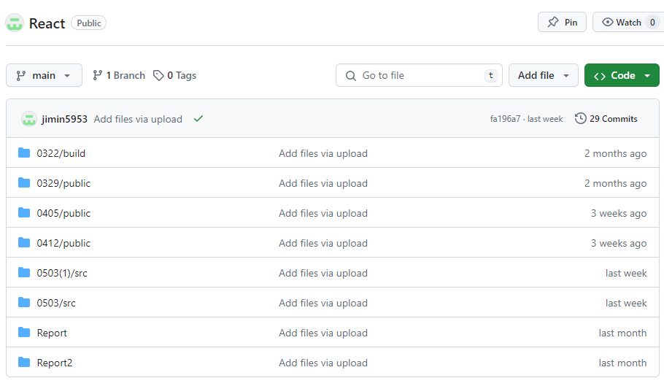

Slide 13
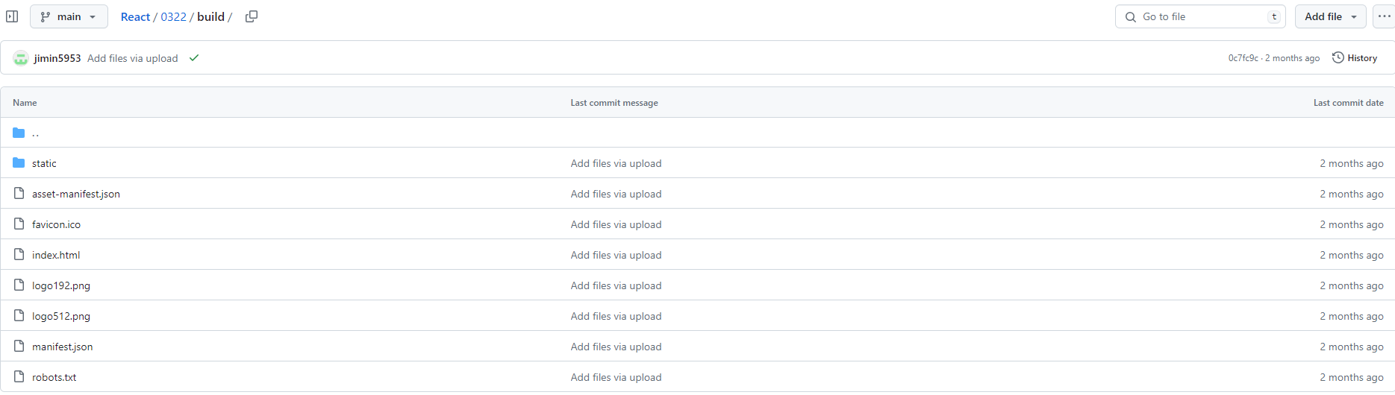
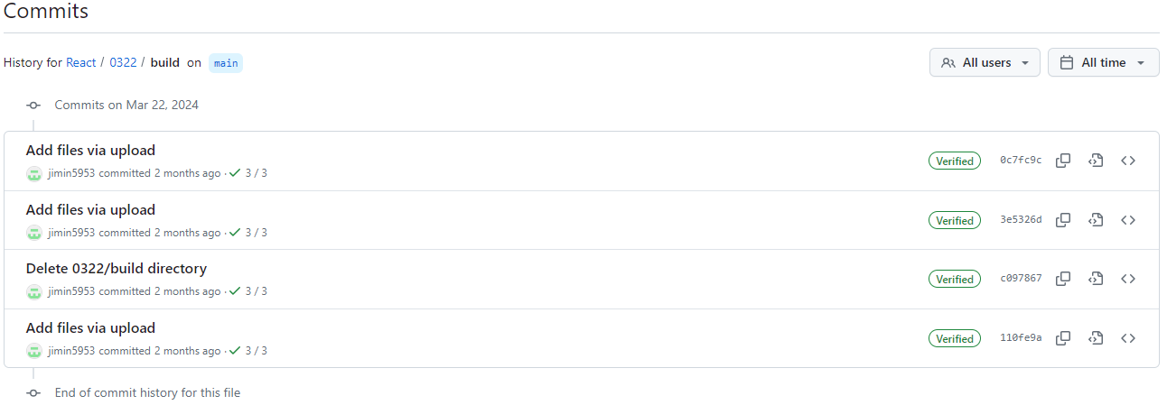
0322

Slide 14
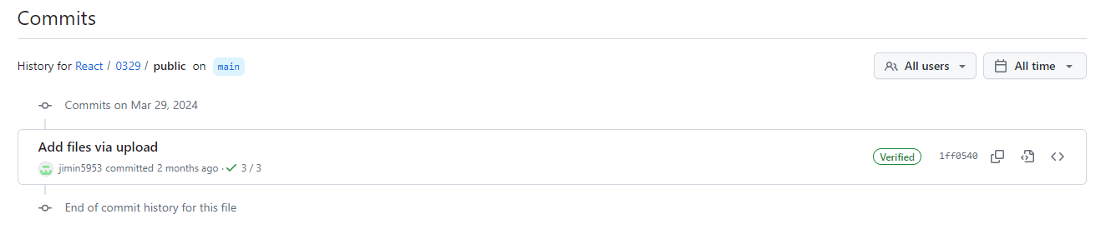
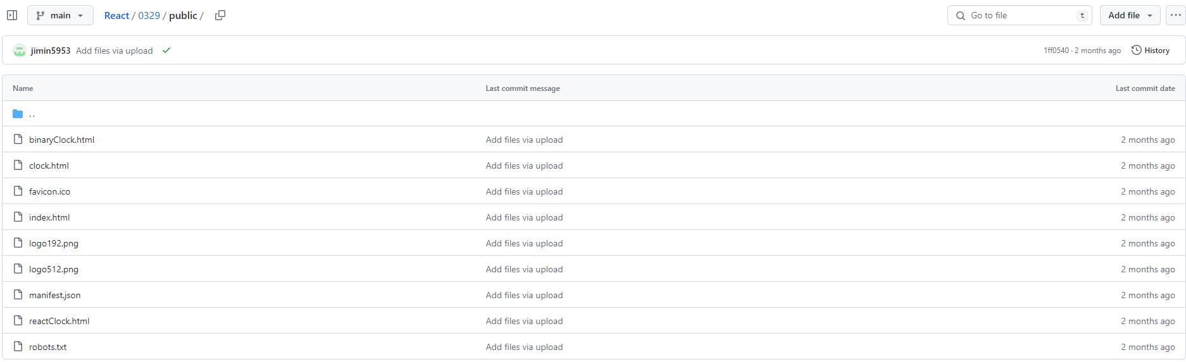
0329

Slide 15
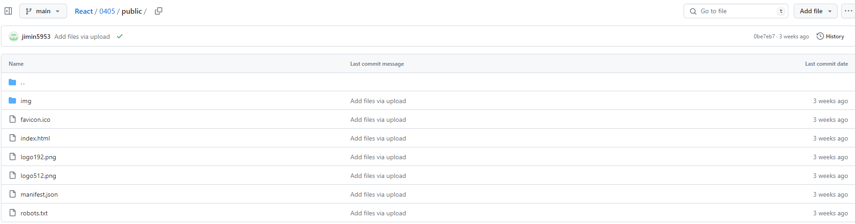
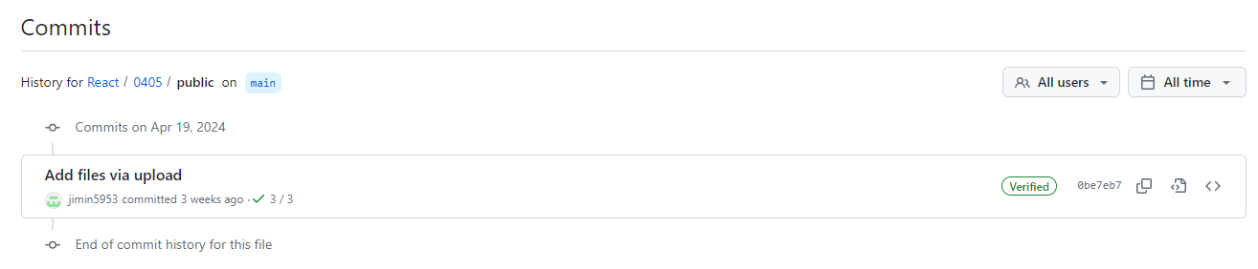
0405

Slide 16
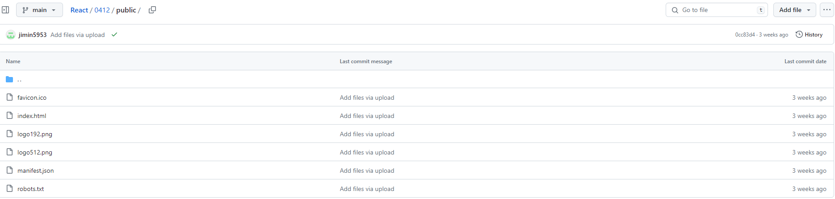
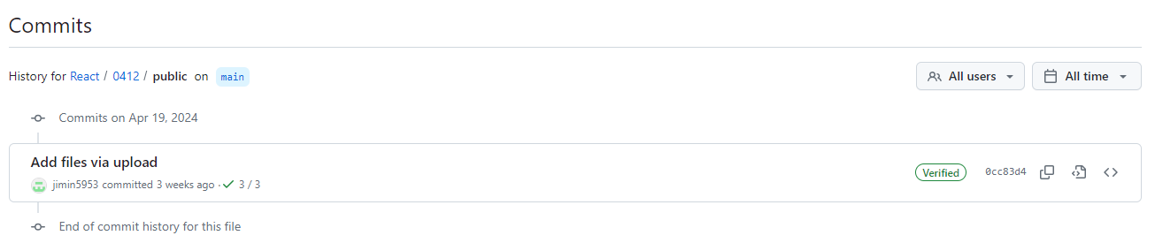
0412

Slide 17
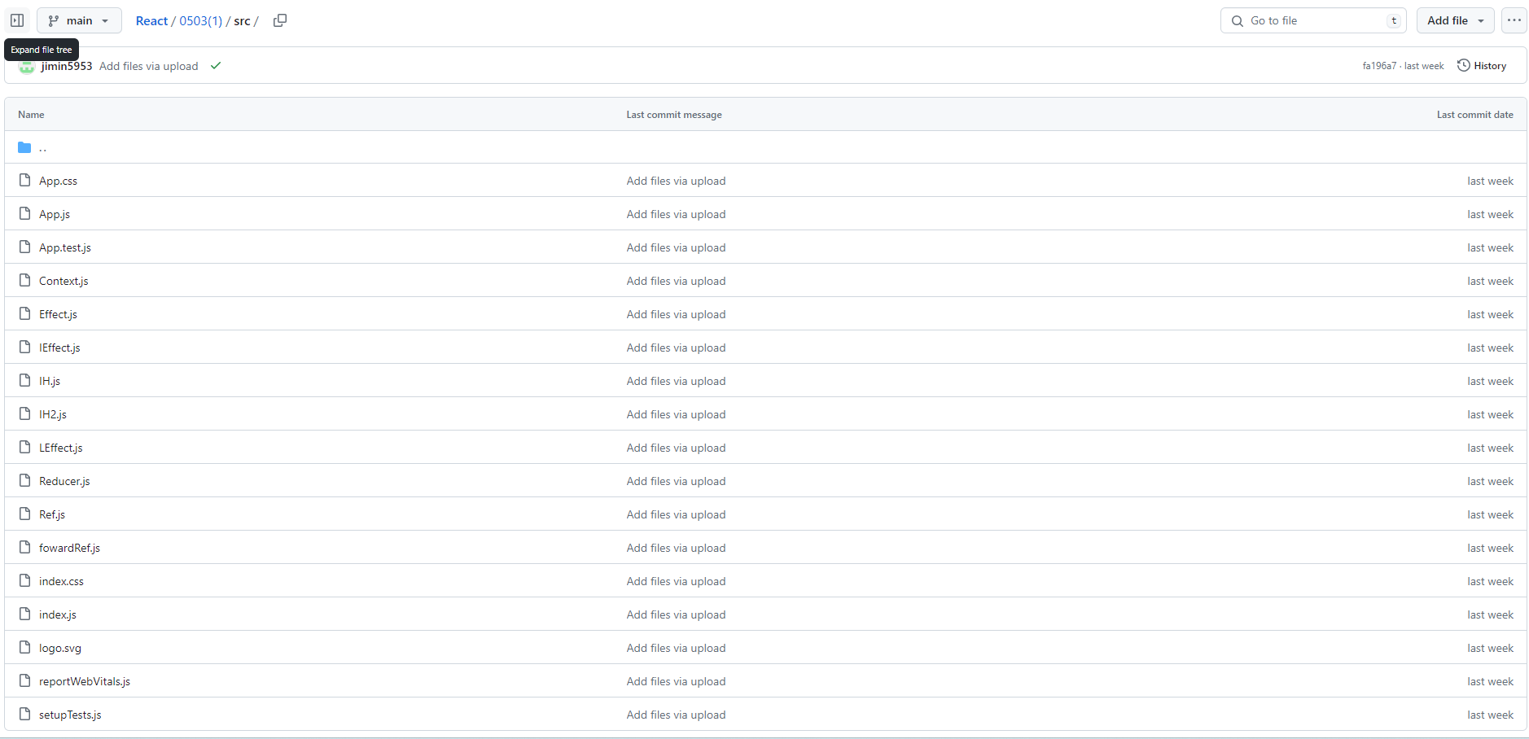
0503

Slide 18
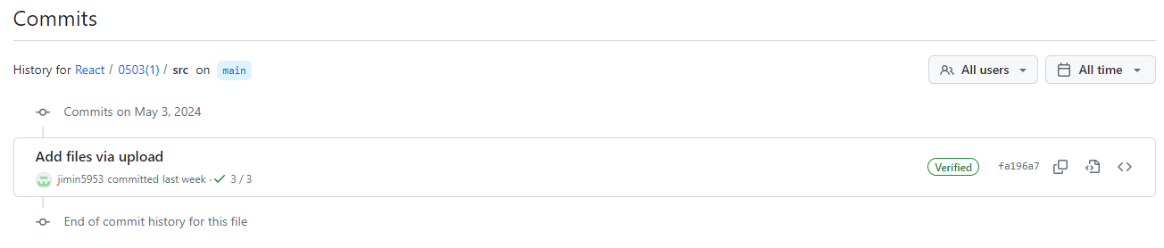

Slide 19
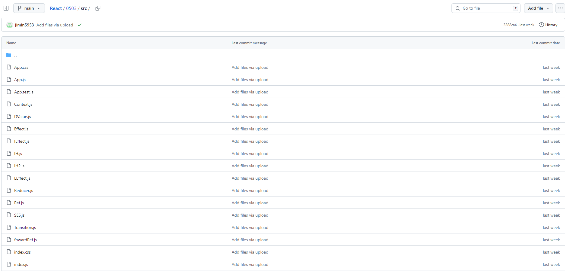
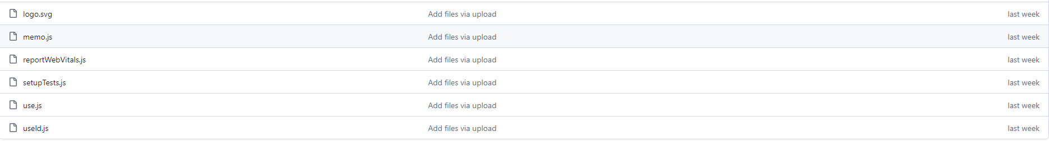
0322

Slide 20
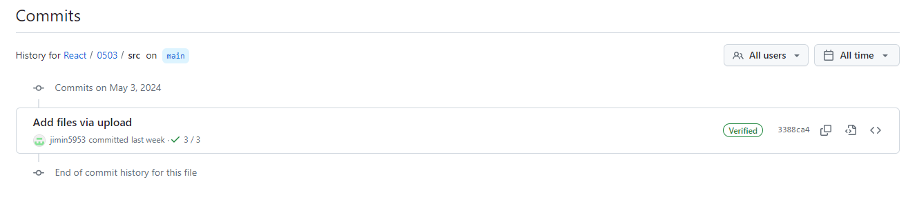

Slide 21
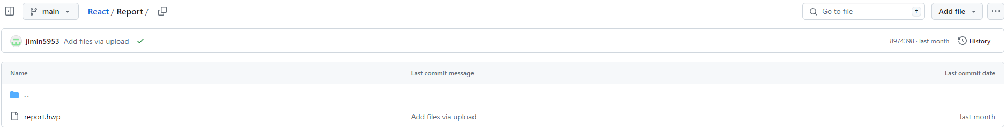
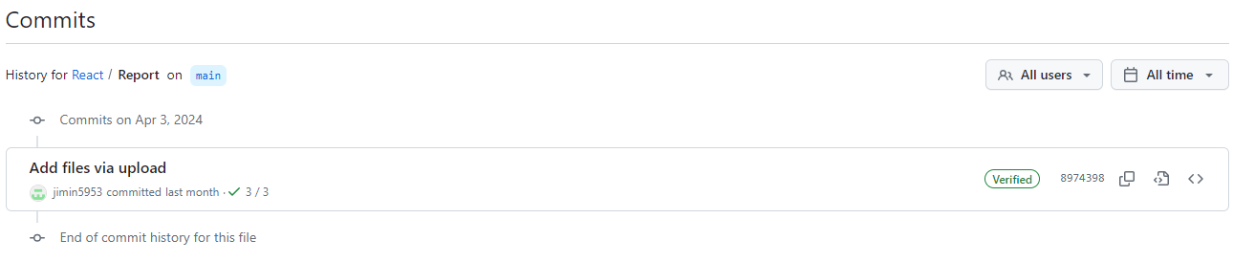
report

Slide 22
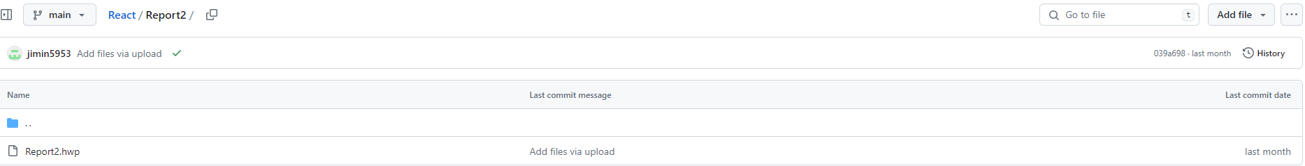
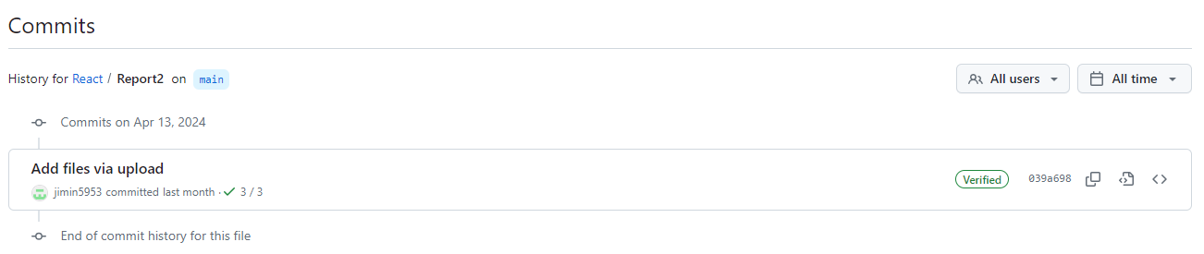
report2

Slide 23
https://github.com/jimin5953/React

Slide 24
점수 : 10점
이유 : 기준을 20점 만점에 도전 10점, 정답 10점으로 나누었습니다.
도전은 했으므로 10점이라고 생각합니다.

